Slide 1
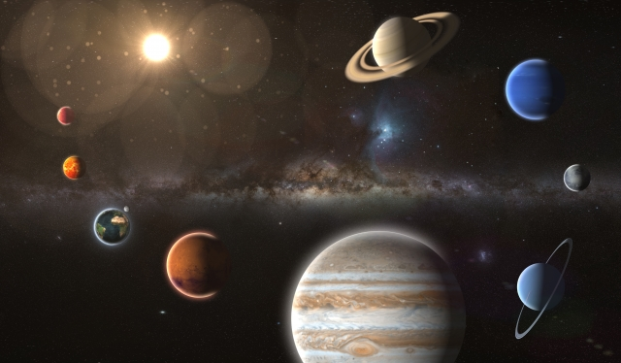
人間は地球の外に住めるのか？
北海道大学 理学部-生物科学科 2年
佐々木悠斗

Slide 2
地球から外に出る試みの歴史(ほんの一部)
宇宙飛行
ライト兄弟のフライヤー1号より前に構想あり
アポロ11号
1969年7月20日、初めての月面着陸
第2次世界大戦でロケットが格段に進化していた
太陽系外
人工衛星の活躍…長期的な観測が可能
はやぶさ2も歴史的快挙
ロシアのチオルコフスキーが着想

Slide 3
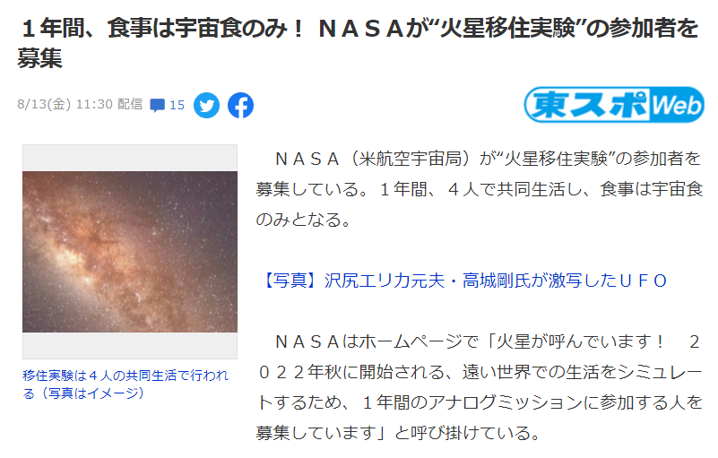
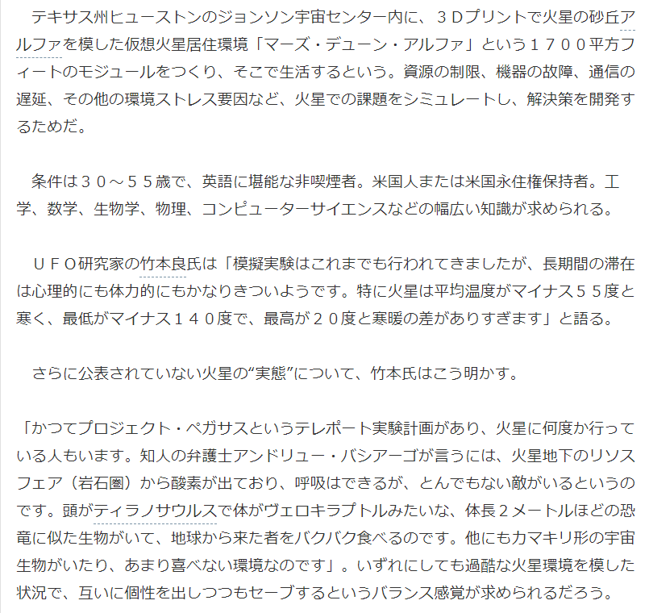
最近も
Yahoo！Japan ニュース
2021年8月13日11:30配信

Slide 4
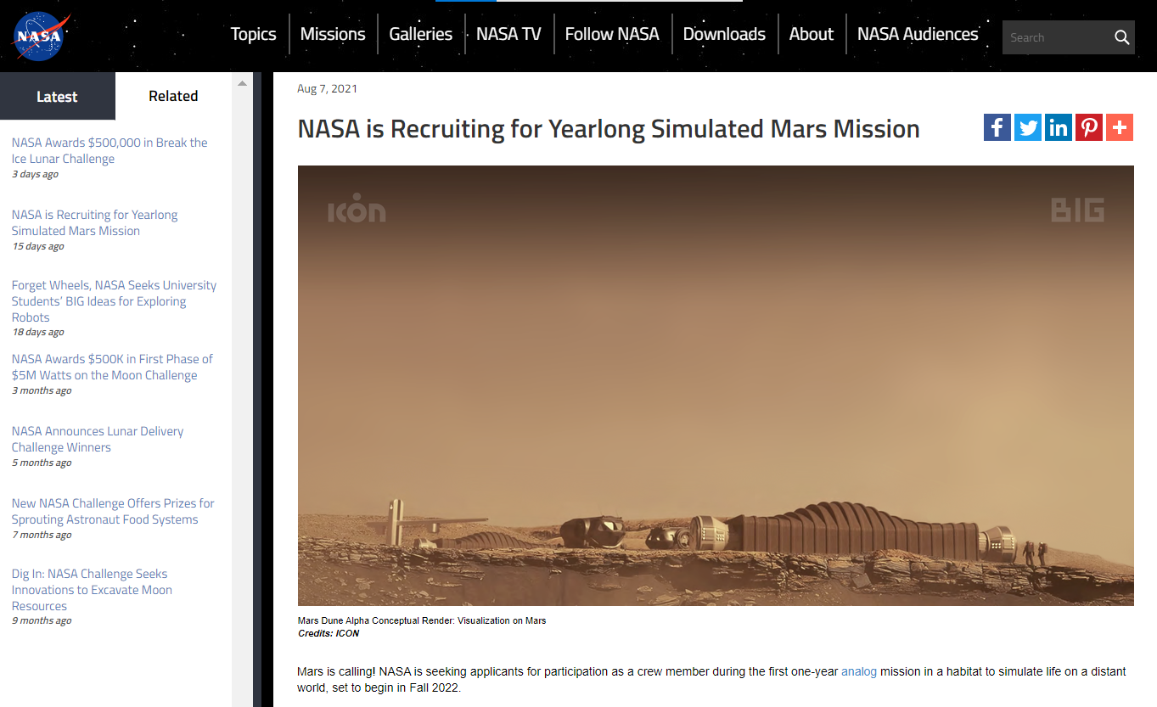
最近も
https://www.nasa.gov/feature/nasa-is-recruiting-for-yearlong-simulated-mars-mission

Slide 5
最近も
火星への道を探る意義とは？
火星…月よりは遥かに遠いが他の惑星や恒星に比べれば圧倒的に近い
＜生命の存在？＞
水がある？
生命の痕跡？
＜地球の未来を示している？＞
地球より少し外側＆小さい→冷却が進んだ
https://www.nasa.gov/feature/nasa-is-recruiting-for-yearlong-simulated-mars-mission

Slide 6
火星
太陽系で内側から4番目の地球型惑星
地球型惑星ではもっとも外側に存在している
  地球型惑星
  中心の金属核(Fe,Niなど)
  外を取り巻く岩石質のマントル
  (橄欖岩などのケイ酸塩)
  地殻(玄武岩などのケイ酸塩)
  から構成される。
  木星・海王星型惑星
  地球型惑星に比べて巨大で質量は大きいが、平均密度は小さく水とほぼ同じ。
  木星・土星は「巨大ガス惑星」
  天王星・海王星は「巨大氷惑星」
太陽
地球型惑星
木星型惑星
(海王星型惑星)

Slide 7
火星
地球より小さく、大気も薄い
核の組成は地球とよく似ていると考えられているが、大気の組成は全く異なっている
惑星 | 大きさ(半径) [km] | 重量比 | 密度 [×10³kg/ｍ³] | 主な組成 |  | 大気圧 [atm] | 自転周期 | 公転周期 | 太陽からの距離 [AU]
 |  |  |  | 核 | 大気
水星 | 2720 | 0.055 | 5.4 | Fe,Ni ・ 岩石質 | Na,K | 微小 | 58.7日 | 88日 | 0.39
金星 | 6006 | 0.86 | 5.3 |  | CO₂ | 90 | 243日 | 225日 | 0.72
地球 | 6375 | 1 | 5.5 |  | N₂,O₂ | 1 | 23時間56分4秒 | 365.25日(=1.00年) | 1.0
火星 | 3394 | 0.107 | 3.9 |  | CO₂ | 0.006 | 24.62時間 | 1.88年 | 1.5
木星 | 142984 | 318 | 1.3 | Feなど ・ 氷↓ H_{２}O NH_{３} S | H He |  | 9.92時間 | 11.86年 | 5.2
土星 | 120536 | 95.2 | 0.69 |  |  |  | 10.66時間 | 29.46年 | 9.6
天王星 | 51118 | 14.4 | 1.27 |  |  |  | 17.24時間 | 84.02年 | 19
海王星 | 49528 | 17.15 | 1.64 |  |  |  | 16.11時間 | 164.77年 | 30

Slide 8
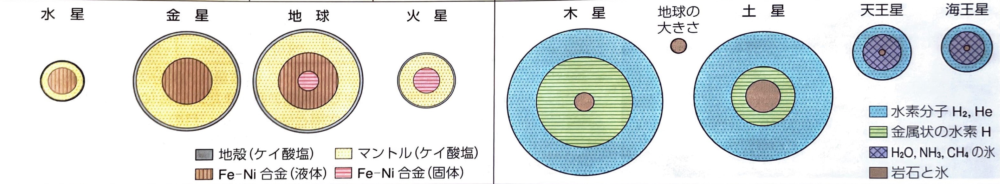
火星
ニューステージ地学図表 2013年11月5日初版発行(株式会社浜島書店) より

Slide 9
火星
水への溶解
沈殿
地球内部へ引き込み
火山ガスで放出
空気中に
存在
フィードバック機能
ニューステージ地学図表 2013年11月5日初版発行(株式会社浜島書店) より

Slide 10
人間が生活する上で何が必要か？
「宇宙」という特殊な環境で、何が問題になるのだろうか？

Slide 11
NASAが示す「5つの課題」
「重力場（Gravity fields）」
長期間低重力の状態が続くことによる心肺機能と筋骨格系への影響
「孤立（Isolation）／幽閉（Confinement）」
長期間孤立状態が継続することに対する肉体面・精神面を含めた影響
「不適合（Hostile）／閉鎖環境（Closed Environments）」
長期間にわたる船内環境の維持と有害な細菌やウイルスなどの繁殖の抑制
「宇宙放射線（Space Radiation）」
長期間宇宙放射線に曝されることによる影響
「地球との距離（Distance from Earth）」
長期間地球との行き来が難しい環境で生活するための、食料や物資などの生産循環の実現

Slide 12
NASAが示す「5つの課題」
「重力場（Gravity fields）」
長期間低重力の状態が続くことによる心肺機能と筋骨格系への影響
「孤立（Isolation）／幽閉（Confinement）」
長期間孤立状態が継続することに対する肉体面・精神面を含めた影響
「不適合（Hostile）／閉鎖環境（Closed Environments）」
長期間にわたる船内環境の維持と有害な細菌やウイルスなどの繁殖の抑制
「宇宙放射線（Space Radiation）」
長期間宇宙放射線に曝されることによる影響
「地球との距離（Distance from Earth）」
長期間地球との行き来が難しい環境で生活するための、食料や物資などの生産循環の実現
もう少し具体的に見てみたい

Slide 13
条件１：重力場
地球と異なる重力場に耐えなければならない
＜生物にとって重力は大きな影響を持っている＞
(当たり前といえばそこまで？)
進化の総合説
ダーウィン「進化論」＋メンデルによって基礎が築かれた遺伝学
用不用の法則
1809年『動物哲学』(ラマルク)
ある器官を全く使用しないと、この器官はいつのまにか弱まって役に立たなくなり、最終的には消滅する。
「ある一定重力下で生活しているからこそ現在の姿になった」

Slide 14
条件１：重力場
用不用の法則とは
  「ある器官を全く使用しないと、この器官はいつのまにか弱まって役に立たなくなり、最終的には消滅する。」
  「外的要因・内的要因によって獲得された形質は、その外的要因・内的要因を伝えるという条件の下で生殖を介して次代に伝わる」
具体的な例
  魚が陸地へ進出した際の変化
    実質の重力が大きくなった
    周囲が水から空気になった
  重力が大きいと、自重でつぶれてしまう恐れがある
  血液を体全体に運ぶのも大変になる
  そもそも鰓呼吸では酸素を取り入れられない
  →これらは、「血圧を上げる」ことで解決された
浮力
重力
重力

Slide 15
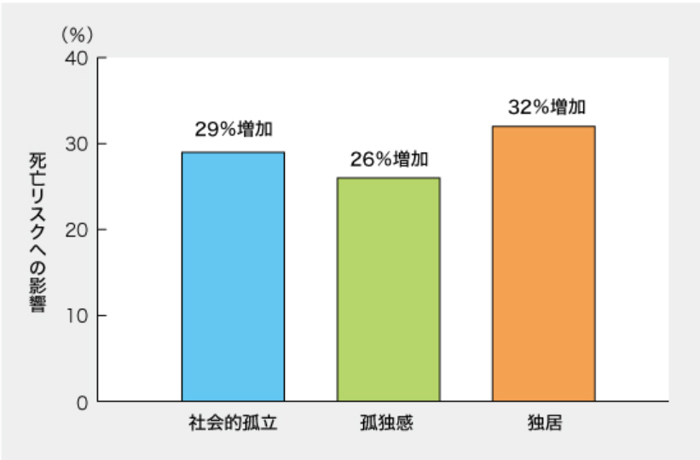
条件２：孤立・幽閉
故郷(地球)から離れて孤立→肉体的・精神的な影響は大丈夫なのだろうか？
心理的ストレスによる死亡リスクの増加
Holt-Lunstad J,et al.Perspect Psychol Sci 2015;10: 227-237
及び参考文献４

Slide 16
条件２：孤立・幽閉
故郷(地球)から離れて孤立→肉体的・精神的な影響は大丈夫なのだろうか？
心理的ストレスによる死亡リスクの増加
心理的ストレスを独立変数、死亡者数を従属変数とした研究成果を集めた
  対象は1980年1月～2014年2月
  自殺や事故などによる死亡を対象とした研究は除外
  コントラストはより大きく、時間軸は長くなるようにデータを抽出
データから効果要素のオッズ比を求めた
→このグラフは「増加割合」
Holt-Lunstad J,et al.Perspect Psychol Sci 2015;10: 227-237
及び参考文献４

Slide 17
条件２：孤立・幽閉
故郷(地球)から離れて孤立→肉体的・精神的な影響は大丈夫なのだろうか？
高齢者にアンケートを実施
  歩行・自立・排泄が全て自立している方が対象
  調査後１年間、要介護認定や死亡とならなかった方で分析
調査から5年後の時点で、認知症伴う要介護認定があったかどうかを確認しリスクの大きさを比較
  Cox ハザード回帰分析ステップワイズ法を用いた分析
参考文献４より

Slide 18
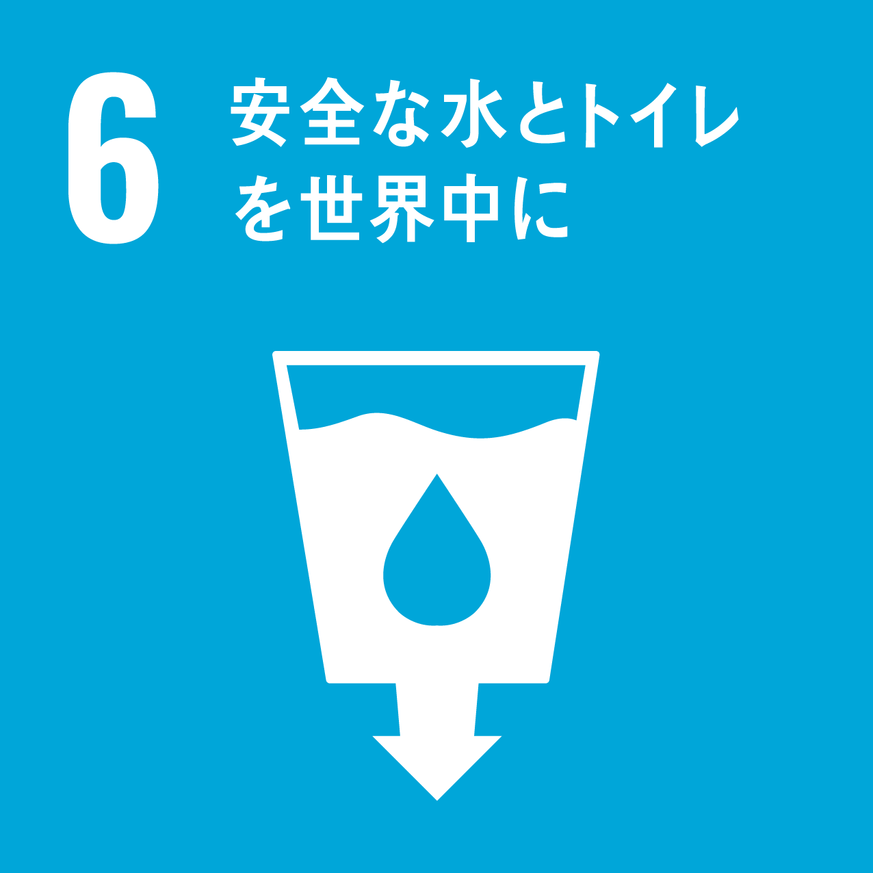
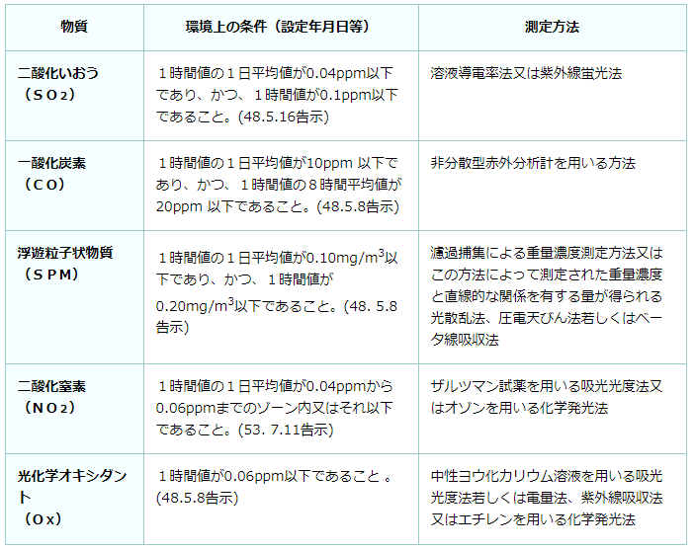
条件３：不適合・閉鎖環境
TOP（地図表示） | 札幌市大気環境観測データ速報システム (city.sapporo.jp)
長期間生活する船内は常に衛生的でなければならない
  …地球上でも厳しい基準がある/常に解決しようと試行錯誤
https://www.env.go.jp/kijun/taiki.html

Slide 19
条件３：不適合・閉鎖環境
二酸化硫黄
CO濃度[%] | 症状
0.02 | 2～3時間以内に軽い頭痛
0.04 | 1～2時間で前頭痛、2.5～3.5時間で後頭痛
0.08 | 45分で頭痛・めまい・吐き気、2時間で失神
0.16 | 20分で頭痛・めまい・吐き気、2時間で失神
0.32 | 5～10分で頭痛・めまい、30分で致死
0.64 | 1～2分で頭痛・めまい、10～15分で致死
1.28 | 1～3分で死亡
地球上で大問題→酸性雨
  宇宙空間でこれが「大問題」というほど発生するかはまた別に検討するべきこと
一酸化炭素
一酸化炭素中毒は死につながる
「気が付かない」のが最大の怖さ？

Slide 20
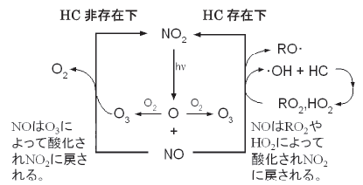
条件３ ：不適合・閉鎖環境
浮遊粒子状物質
二酸化窒素/光化学オキシダント
いわゆる“PM2.5”と呼ばれる類
眼科系疾患(結膜炎)
呼吸器疾患(喘息・肺がんなど)
心血管系疾患(心筋梗塞など)
神経や脳への影響(疲労感など)
視界不良
目や皮膚への刺激を引き起こす
大気汚染の化学 ―光化学オキシダント，PM2.5 を中心として
化学と教育 68 巻5 号（2020 年）208-211 より

Slide 21
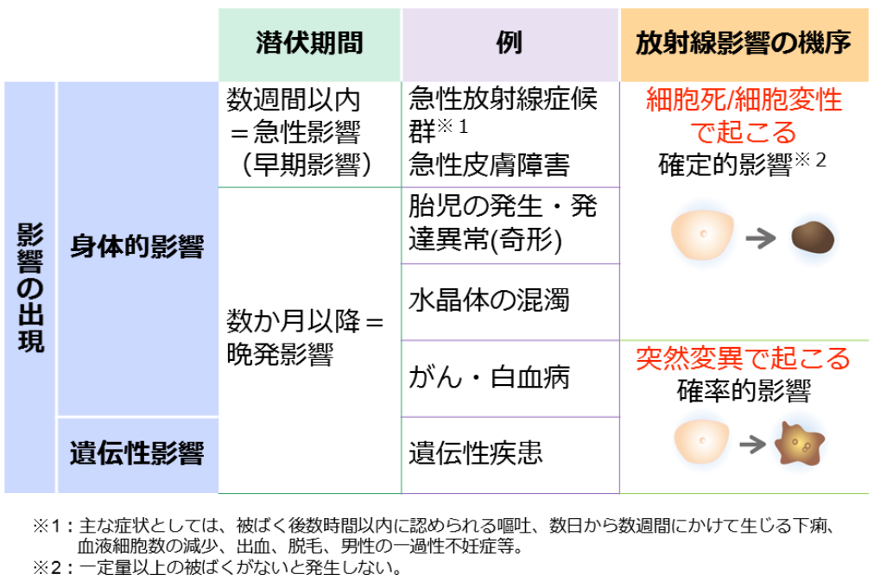
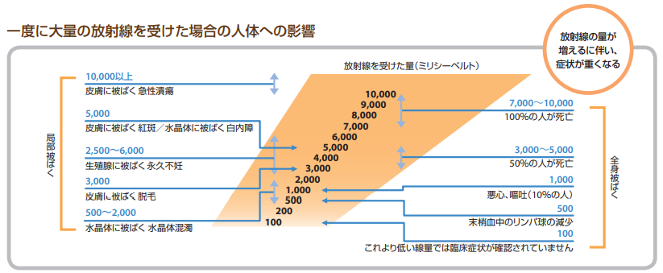
条件４：宇宙放射線
宇宙放射線による被ばくは大丈夫なのか？
電気事業連合会「放射線Q&A」より
環境省 放射線による健康影響等に関する統一的な基礎資料 第3章 3.1 より
http://www.env.go.jp/chemi/rhm/h29kisoshiryo/h29kiso-03-01-03.html

Slide 22
条件５：地球との距離
地球との距離が遠い以上、やりとりは簡単ではない
→いかに効率的に物資などの移動をするのか？
火星
半年以上かかる
しかも
ロケットの発射
…100％の成功は保証されない
5580万～4億40万 km
地球

Slide 23
条件５：地球との距離
地球との距離が遠い以上、やりとりは簡単ではない
→いかに効率的に物資などの移動をするのか？
火星
「一往復も無駄にできない」
半年以上かかる
しかも
ロケットの発射
…100％の成功は保証されない
5580万～4億40万 km
地球

Slide 24
火星に人間は住むことができるだろうか？
課題と実績から、どうすればいいかを考える

Slide 25
１．重力場の問題
条件
実績
地球と異なる重力場に耐える必要
影響例
  骨量の減少
  筋量の減少
  循環機能の変化
  顔のむくみ
  (下に集まっていた体液が自由になるため)
  「宇宙酔い」(乗り物酔いと同じ症状)
ISSでは2時間/日のトレーニング
既存の薬の活用を研究
働き | 薬
骨芽細胞の活性化 | 副甲状腺ホルモン薬
破骨細胞の抑制 | ビスホスホネート
 | デノスマブ
 | SERM
バランスを調整 | ビタミンD3薬

Slide 26
２．孤独に対処する
問題
実績
閉鎖空間での生活
家族との会話はできない
→人間関係の問題など…
→精神状態の悪化はタスクにも悪影響
ISSでの実績
  テレビ電話による面談
  スケジュール分析・調整による疲労の軽減
  コミュニケーション手段の提供
  情報の提供
  物品の提供
他の場所でも応用できるはず
https://iss.jaxa.jp/med/research/mental/

Slide 27
２．孤独に対処する
テレビ電話による面談
スケジュール分析・調整による疲労の軽減
家族や友人と(PFC)
→15分/週
精神心理担当者と(PPC)
→15分/2週間
現状
  週5日、平均(6.5+2.5)時間の作業
  土曜日：清掃や雑務
  イベント時は睡眠時間のシフト
重要視している点
  作業時間
  作業と休息のバランス
  休日は取れているか
  睡眠時間のシフトに無理はないか
  睡眠が不足していないか
地球上での「働き方改革」と共通する部分もあるが、作業効率を上げるためには宇宙であっても重要。

Slide 28
２．孤独に対処する
コミュニケーション手段の提供
情報の提供
インターネット環境
日本語での電話・メール
アマチュア無線
テレビ電話
家族からの写真やメッセージ
  これは地球上の家族のためにもなる
  (残された側も寂しい)
ニュース

Slide 29
２．孤独に対処する
物品の提供
個人用精神物品
  本など
  【1人当たり上限】
  ソユーズ：1.5kg
  スペースシャトル：5kg
ジェネリックライブラリー
  動画や音楽など
宇宙食
宇宙で長期滞在するにあたり必要とされる1日のカロリーは、宇宙飛行士の年代・性別および体重からISS宇宙食供給の基準文書「ISS FOOD PLAN」の規定により算出される。
…地球上と大きな差はない
しかし、食糧の手に入れやすさは全然違う
性別 | 年齢 | 摂取すべき量
男性 | 18～30歳 | 1.7×（15.3×体重(kg)+679）(kcal)
 | 30～60歳 | 1.7×（11.6×体重(kg)+879）(kcal)
女性 | 18～30歳 | 1.6×（14.7×体重(kg)+496）(kcal)
 | 30～60歳 | 1.6×（8.7×体重(kg)+829）(kcal)

Slide 30
２．孤独に対処する～宇宙食の観点から
宇宙食に求められる条件
  安全であること
    容器や包装が燃えにくく、もし燃えた場合でも人体に有害なガスが発生しないこと
  保存性が高いこと
    常温で長期保存が可能であること
  衛生性が高いこと
    宇宙飛行士の食中毒などを予防するための衛生性を確保（食品内の細菌の種類や数などを基準以下に）する
  食べる時に危険要因が発生しないこと
    電気系への障害防止(飛び散らない工夫をすること)
      液体を含む食品は、食品を封入するパッケージに付属したスパウト（吸口）やストローを使用する
      そのまま食べる食品については粘度を高め、ゾル状食品（とろみのある食品）とする
    空気清浄度への障害防止
      微粉を出さず、特異な臭気もない

Slide 31
２．孤独に対処する～宇宙食の観点から
宇宙食の形態
宇宙日本食/生鮮食品
加水食品
フリーズドライ/スプレードライ製法 ご飯類や麺類・粉末飲料etc
温度安定化食品
レトルトや缶詰など カレーや魚の缶詰・やきとりetc
自然形態食品
そのまま食べられる加工食品 お菓子(羊羹やビスケット)・海苔etc
調味料
マヨネーズ・ケチャップetc 塩やコショウ(粉末)も、液体にする
「普段食べられているものを宇宙でも」
現在26社/団体、47品目が登録
一例
  北海道産牛肉とミニトマトのハンバーグ
  スペース日清焼そばU.F.O.
  亀田の柿の種（宇宙食）
  サバの味噌煮
「宇宙への食事に彩りを」
  厳しい基準のもとで、生鮮食品を運搬
https://youtu.be/hvl1MW7IL2g

Slide 32
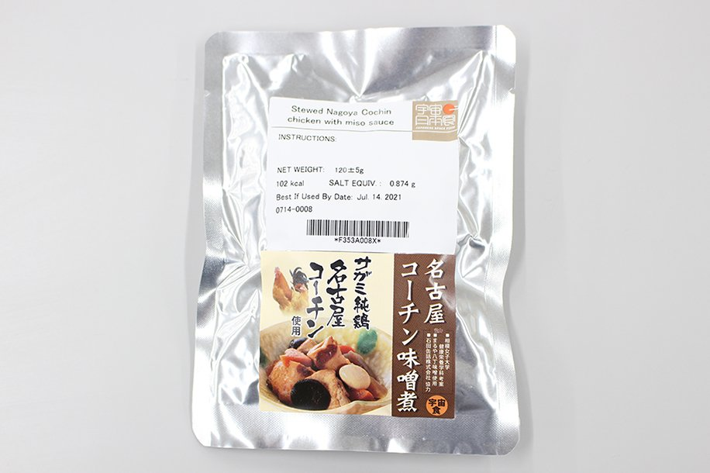
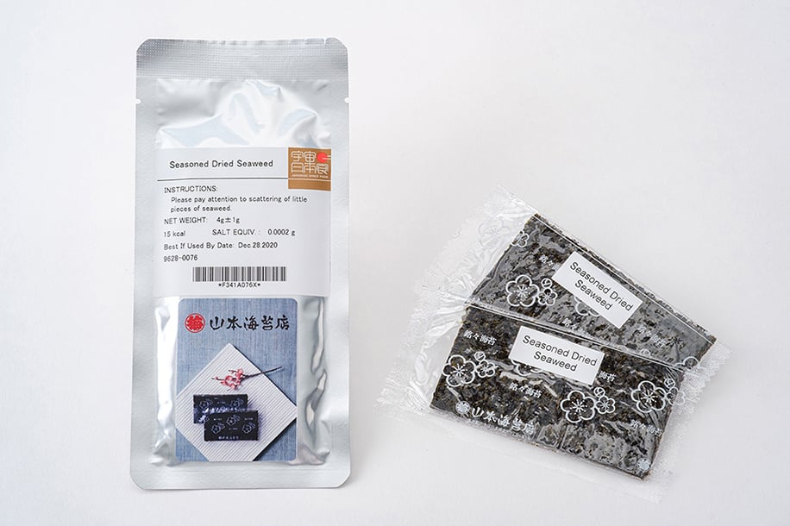
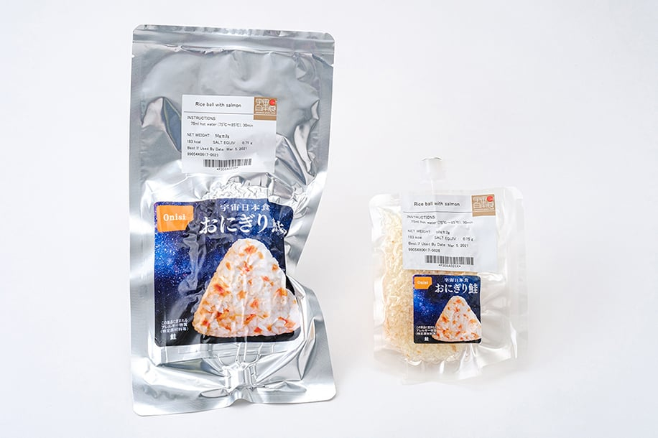
２．孤独に対処する～宇宙食の観点から
宇宙食の形態
宇宙日本食/生鮮食品
加水食品
フリーズドライ/スプレードライ製法 ご飯類や麺類・粉末飲料etc
温度安定化食品
レトルトや缶詰など カレーや魚の缶詰・やきとりetc
自然形態食品
そのまま食べられる加工食品 お菓子(羊羹やビスケット)・海苔etc
調味料
マヨネーズ・ケチャップetc 塩やコショウ(粉末)も、液体にする
「普段食べられているものを宇宙でも」
現在26社/団体、47品目が登録
一例
  北海道産牛肉とミニトマトのハンバーグ
  スペース日清焼そばU.F.O.
  亀田の柿の種（宇宙食）
  サバの味噌煮
「宇宙への食事に彩りを」
  厳しい基準のもとで、生鮮食品を運搬
写真はいずれも
JAXA有人宇宙技術部門
：宇宙日本食
より
https://youtu.be/hvl1MW7IL2g

Slide 33
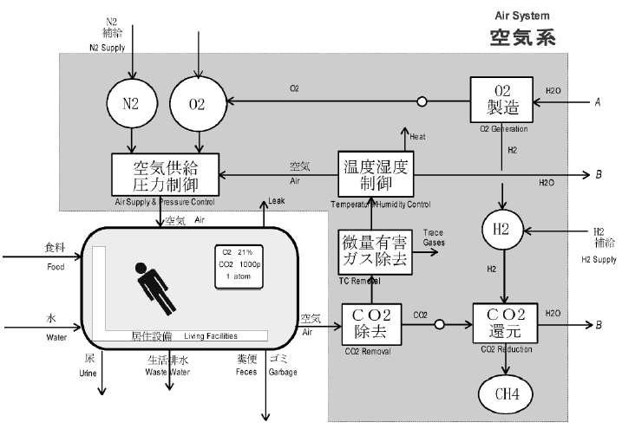
３．衛生環境
条件
実績
長期間生活する船内は常に衛生的でなければならない
環境制御・生命維持システム(ECLSS)
…現在は『消費型』(一部『再生型』)
→『自立型』が目標
火星などへ進出するには、自立型ECLSSが必要不可欠
Ex)空気循環
酸素・窒素・二酸化炭素・有毒ガス
温度と湿度の調整
シンポジウム「特殊環境での医療ガス」
宇宙ステーションの空気環境を創る環境制御・生命維持システム
下田 隆信 宇宙航空研究開発機構 有人宇宙技術センター より

Slide 34
３．衛生環境…ECLSSの空気系
酸素
  146~178[mmHg]に制御
  酸素発生装置…米：OGA、露：エレクトロン
  補給船による供給
  KClO₄の熱分解
  (バックアップ用、120mmHG以下で使用する)
  エアロックのタンクに一部貯蔵されている
窒素
  全圧の維持に必要
  (外部への漏れによって常に減少していく)
  補給船によって供給
  600mmHGが上限、最低貯蔵量は106kg

Slide 35
３．衛生環境…ECLSSの空気系
二酸化炭素
  上限は5.3mmHG(地上以上・潜水艦以下)
  運用上は4.0mmHg以下にされている
  再生型除去装置…米：CDRA、露：ボズーク
  吸着剤(ゼオライト)を減圧・加熱して再生
    再生する際に除去されたCO_{２}は船外に放出
    還元装置で水を生成も
  非再生型吸着剤
  LiOHを使用。6人×14日分搭載
有毒ガス
  許容値→SMAC値(ISS独自)
  例…NH_{３}：3ppm、CO：15ppm など
  除去装置…米：TCCS、露：BMP

Slide 36
４．宇宙放射線
問題
実績
人体への影響(再掲)
搭載している物資への影響
  先述の宇宙食も影響を受ける
宇宙飛行士の被ばく量管理を徹底
  生涯実行線量制限値
    ロシアや欧州：一律1sV
    アメリカや日本：年齢差や性差によって差が
影響の解析
  遺伝子改変マウスを用いた研究
  微小重力との相互作用
  →「宇宙実験」自体が大きな制約となり、
  未だはっきりしない面も
電気事業連合会「放射線Q&A」より

Slide 37
５．地球との距離
条件
実績
遠い
ロケットの発射は成功率100％じゃない
費用の問題
H2Aロケットの場合
…1回の打ち上げにつき100億円程度
↑それでも費用は低下した
部品を輸入するなどの工夫

Slide 38
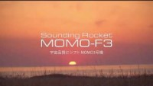
５．地球との距離
条件
実際
遠い
ロケットの発射は成功率100％じゃない
費用の問題
H2Aロケットの場合
…1回の打ち上げにつき100億円程度
↑それでも費用は低下した
部品を輸入するなどの工夫
https://youtu.be/iAAV4miS0dE

Slide 39
５．地球との距離
【動画について】
民間主体となって打ち上げをする意義
インターステラテクノロジズ
  2013年大樹町に設立
  限られた一部の人しかかかわれなかった事業→もっと多くの人の身近なものにする
  世界一低価格で便利なロケットを目指す
映像は、MOMO3号機の打ち上げ
  民間企業だけでつくられたものとしては宇宙空間に初めて到達した
コスト削減
  「遠い」と言い続けた距離が幾分近くなる
  リトライが容易になる→技術向上
民間が技術を得る
  より多くの人が、より簡単に
地球との距離感が縮まることで、
宇宙に進出しやすくなる

Slide 40
NASAが示す「5つの課題」
「重力場（Gravity fields）」
長期間低重力の状態が続くことによる心肺機能と筋骨格系への影響
「孤立（Isolation）／幽閉（Confinement）」
長期間孤立状態が継続することに対する肉体面・精神面を含めた影響
「不適合（Hostile）／閉鎖環境（Closed Environments）」
長期間にわたる船内環境の維持と有害な細菌やウイルスなどの繁殖の抑制
「宇宙放射線（Space Radiation）」
長期間宇宙放射線に曝されることによる影響
「地球との距離（Distance from Earth）」
長期間地球との行き来が難しい環境で生活するための、食料や物資などの生産循環の実現

Slide 41
JAXAによるギャップ分析(第2版・2020年7月)
現在の国際宇宙ステーション（ISS）で行っている健康管理運用と比較し、将来有人探査活動では技術的に足りないと思われる課題→ギャップ分析
環境リスク因子
  微小重力
    微小重力・重力環境変化
  放射線
    放射線・微生物の変化
  長期閉鎖
    閉鎖・空気質悪化・環境悪化・悪臭
  粉塵
  地球からの距離
    超長期・無補給・通信遅延
リスクの大きさを分析し、
取り組むべき課題を整理している

Slide 42
さいごに
課題を解決するために、試行錯誤が続けられている

Slide 43
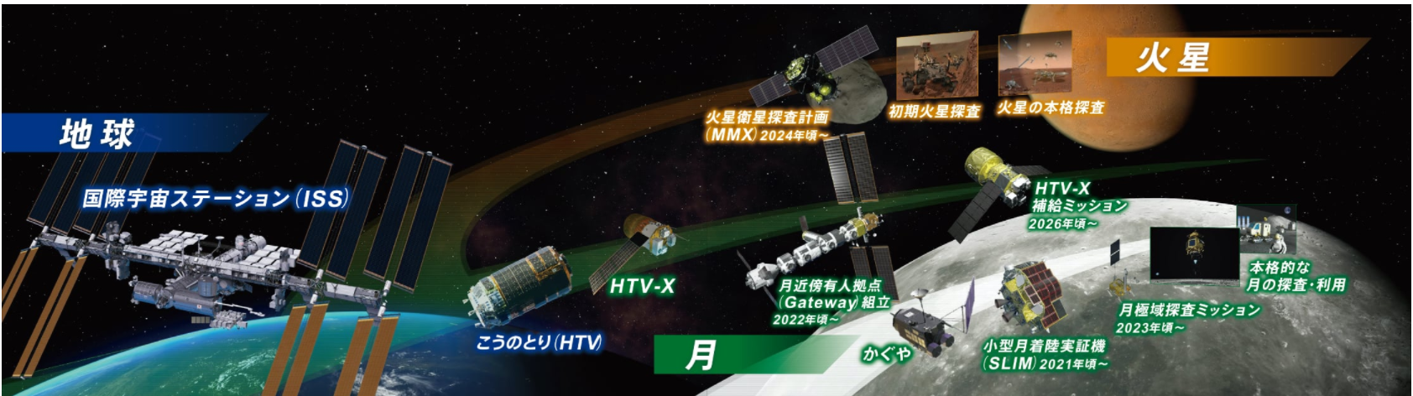
宇宙へ進出する試みの今後
アルテミス計画
  2024年までに月へ人間を送る
  月面や火星へ向けた中継基地…月周回有人拠点：ゲートウェイ
JAXA有人宇宙技術部門：国際宇宙探査の取り組み より

Slide 44
参考文献
名古屋市科学館 http://www.ncsm.city.nagoya.jp/
富山市科学博物館 https://www.tsm.toyama.toyama.jp/
現代ビジネス ジェフ・ベゾスはなぜ宇宙を目指すのか？(東京理科大学スペースシステム創造研究センター)
https://gendai.ismedia.jp/articles/-/85828
日本生活習慣病予防学会 生活習慣病とその予防
http://www.seikatsusyukanbyo.com/prevention/isolation.php
『太陽系と惑星 シリーズ現代の天文学第9巻』
2008年2月25日第１版第１刷発行
編者：渡部潤一・井田茂・佐々木晶 / 発行者：林克行 / 発行所：株式会社日本評論社
BLUE BACKS 『生物は重力が進化させた 実験で検証された新しい進化の法則』
1997年12月20日第1刷発行
著者：西原克成 / 発行者：野間佐和子 / 発行所：株式会社講談社
『宇宙の謎に迫れ！ 探査機・観測機器61』
2020年3月25日初版発行 著者：小谷太郎 / 発行者：内田真介 / 発行・販売：ベレ出版

Slide 45
参考文献
太陽系惑星 最新画像のすべて
2009年6月30日3刷発行
著者：ジャイルズ・スパロウ / 訳者：桃井緑美子 / 装幀：渋川育由 / 発行者：若森繁男
発行所：河出書房新社
共立スマートセレクション2 宇宙食ー人間は宇宙で何を食べてきたのか
2015年11月10日初版第1刷発行
著者：田島眞 / コーディネーター：西成勝好 / 発行者：南條光章
発行所：共立出版株式会社
BLUE BACKS 『地球と生命の起源 火星にはなぜ生命が生まれなかったのか』
1999年3月20日第1刷発行
著者：酒井均 / 発行者：野間佐和子 / 発行所：株式会社講談社
BLUE BACKS 『スペース・コロニー 宇宙で暮らす方法』
2021年5月20日第1刷発行
著者：向井千秋・東京理科大学スペース・コロニー研究センター / 発行者：鈴木章一
発行所：株式会社講談社

Slide 46
参考文献
火星の生命と大地46億年
2008年12月10日第1刷発行
著者：丸山茂徳、ビック・ベーカー、ジェームズ・ドーム / 発行者：中沢義彦
発行所：株式会社講談社
窒素酸化物 による大気汚染 と生体影響
中島泰知、楠本繁子、織田肇 (大阪府立公衆衛生研究所 公害衛生室)
生活衛生 17(2), 32-43, 1973 社団法人 大阪生活衛生協会
遺伝子改変マウスを用いた宇宙放射線の影響の解析
吉田佳世 (大阪市大・院医)、稲富裕光（JAXA 宇宙科学研究所）、森田隆（大阪市大・院医)
宇宙環境利用シンポジウム 第35回： 令和二年度
宇宙航空研究開発機構宇宙科学研究所(JAXA)(ISAS)
宇宙ステーションの空気環境を創る環境制御・生命維持システム
下田 隆信 宇宙航空研究開発機構 有人宇宙技術センター
Medical Gases, 2014, 16 巻, 1 号, p. 7-12
理科年表プレミアム

